Slide 1
Programa Municípios Verdes e Secretaria de Estado de Meio Ambiente Grupo de Trabalho do ICMS Verde
Junho de 2014
Notes:
1

Slide 2
ICMS Verde ou Ecológico
Art. 158 da CF: 25% do produto do ICMS pertencem aos municípios, devendo serem a eles repassados conforme os seguintes critérios: (a) no mínimo 75%, na proporção do valor adicionado, nas operações relativas à circulação de mercadorias e prestações de serviços realizadas em seus territórios; (b) até 25%, de acordo com o que dispuser em Lei Estadual.
É um instrumento econômico de política ambiental, implantado na década de 1990, primeiramente no Estado do Paraná, que consiste em uma distribuição da receita do ICMS, sob critério ambiental.
Possui duas funções principais: (i) Compensatória; para compensar municípios que abrigam áreas protegidas em seus territórios e (ii) Incentivadora; para estimular que os municípios adotem iniciativas de conservação ambiental e desenvolvimento sustentável.

Slide 3
ICMS Verde no Pará
Previsto no §2º do art. 225 da CE: “É assegurado aos Municípios que tenham parte de seus territórios integrando unidades de conservação ambiental, tratamento especial, quanto ao crédito das parcelas da receita referenciada no artigo 158, IV e parágrafo único, II, da Constituição Federal, sem prejuízo de outras receitas, na forma da lei”.
Instituído pela Lei 7.638 de 12 de julho de 2012 que dispõe sobre o tratamento especial de que trata o §2º do art. 225 da CE.
Previsto na Lei Estadual (alterada) 5.645, de 11 de janeiro de 1991: “Dispõe sobre os critérios e prazos de créditos e repasse da cota-parte das parcelas do ICMS e outros tributos da arrecadação do Estado e por este recebidas, pertencentes aos Municípios, e dá outras providências”.

Slide 4
ICMS Verde no Pará – Repasse
Critérios |  | 2012 | 2013 | 2014 | 2015->
Porção Estado | Valor adicional fiscal | 75% | 75% | 75% | 75%
Porção Município | Proporção da população municipal | 5% | 5% | 5% | 5%
 | Proporção na superfície territorial | 5% | 5% | 5% | 5%
 | Igualitário | 13% | 11% | 9% | 7%
 | Ambiental | 2% | 4% | 6% | 8%
Ano Base | Apuração/Cálculo | Repasse
2012 | 2013 | 2014

Slide 5
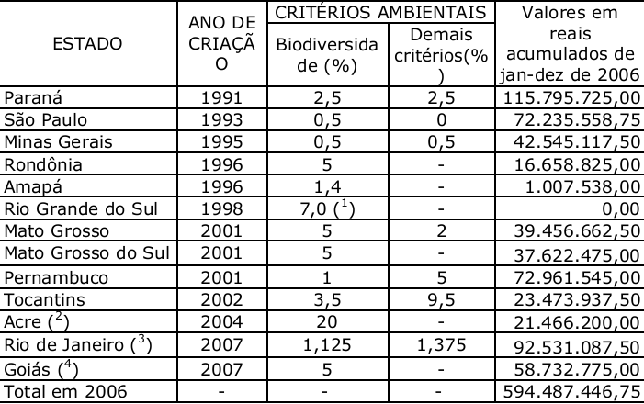
ICMS Verde em Outros Estados

Slide 6
Lei 7.368/2012
Critério Ecológico
São beneficiados os municípios que abriguem em seu território unidades de conservação e outras áreas protegidas (terras indígenas, quilombolas, áreas militares), incluindo APP e Reserva Legal (privadas), com vistas à gestão e implementação.
Cada município deverá organizar e manter seu próprio Sistema Municipal do Meio Ambiente, composto no mínimo por:
Conselho Municipal de Meio Ambiente;
Fundo Municipal do Meio Ambiente;
Órgão Público Administrativo executor da Política Municipal de Meio Ambiente, dotado de recursos humanos, materiais e financeiros;
Outros instrumentos de política pública e participativa.
Critério de Fruição

Slide 7
Critérios |  | 2012 | 2013 | 2014 | 2015->
Porção Estado | Valor adicional fiscal | 75% | 75% | 75% | 75%
Porção Município | Proporção da população municipal | 5% | 5% | 5% | 5%
 | Proporção na superfície territorial | 5% | 5% | 5% | 5%
 | Igualitário | 13% | 11% | 9% | 7%
 | Ambiental | 2% | 4% | 6% | 8%
¼ (25%)
Áreas Protegidas
¼ (25%)
Taxa Desmatamento x Estoque florestal
2/4 (50%)
Cadastro Ambiental Rural

Slide 8
75%
¼ (25%)
Taxa Desmatamento
Critério de estoque (+ de 20% de remanescente florestal) como condição de entrada;
Linha de base: média dos desmatamentos 2008-2011 em relação a última taxa anual;
Se considerará 20% como meta de redução para 2012 (progressiva até 2015)
Fonte dos dados: INPE/Prodes
TOTAL de ICMS Arrecadado 2012
¼ (25%)
Áreas Protegidas
Considerará o % de cobertura de UCs, TIs e Áreas Especiais em cada município
UCs de Proteção Integral e Terras Indígenas terão mais peso do que as de Uso Sustentável (60% e 40% respectivamente);
Fonte de dados: ICMBio, SEMA, ISA, IMAZON
2/4 (50%)
Cadastro Ambiental Rural
Considerará a cobertura de CAR na área cadastrável de cada município;
Fonte dos Dados: SEMA
13%
Critérios válidos para repasse entre 2014-2016
5%
5%
2%

Slide 9
Muito obrigado!

